Slide 1
Застосування методів і прийомів ТРВЗ на уроках української мови для розвитку творчої особистості
Підготувала Карпович Т. М.
Вчителька КЗ «Ширмівський ліцей»

Slide 2
ТРВЗ (теорія розв’язання винахідницьких завдань) – полягає в навчанні дітей висловлювати відношення до власних вчинків та вчинків інших, використовувати альтернативні шляхи пошуку інформації, сприймати їх зв’язок з життєвими явищами, складати власні казки за поданим сюжетом. Суть цієї системи полягає у формуванні системного мислення, розвитку творчої уяви, винахідницької кмітливості. Вона дає змогу вчителю не просто розвивати фантазію дітей, а навчати їх мислити системно, творчо, розуміти єдність і протиріччя навколишнього світу, бачити і вирішувати проблеми.

Slide 3
“ Щоб щось робити інакше,
потрібно уміти
і бачити інакше...”
Пол Еллер

Slide 8
АЛГОРИТМ РОЗВ’ЯЗАННЯ ВИНАХІДНИЦЬКИХ ЗАДАЧ

Slide 9
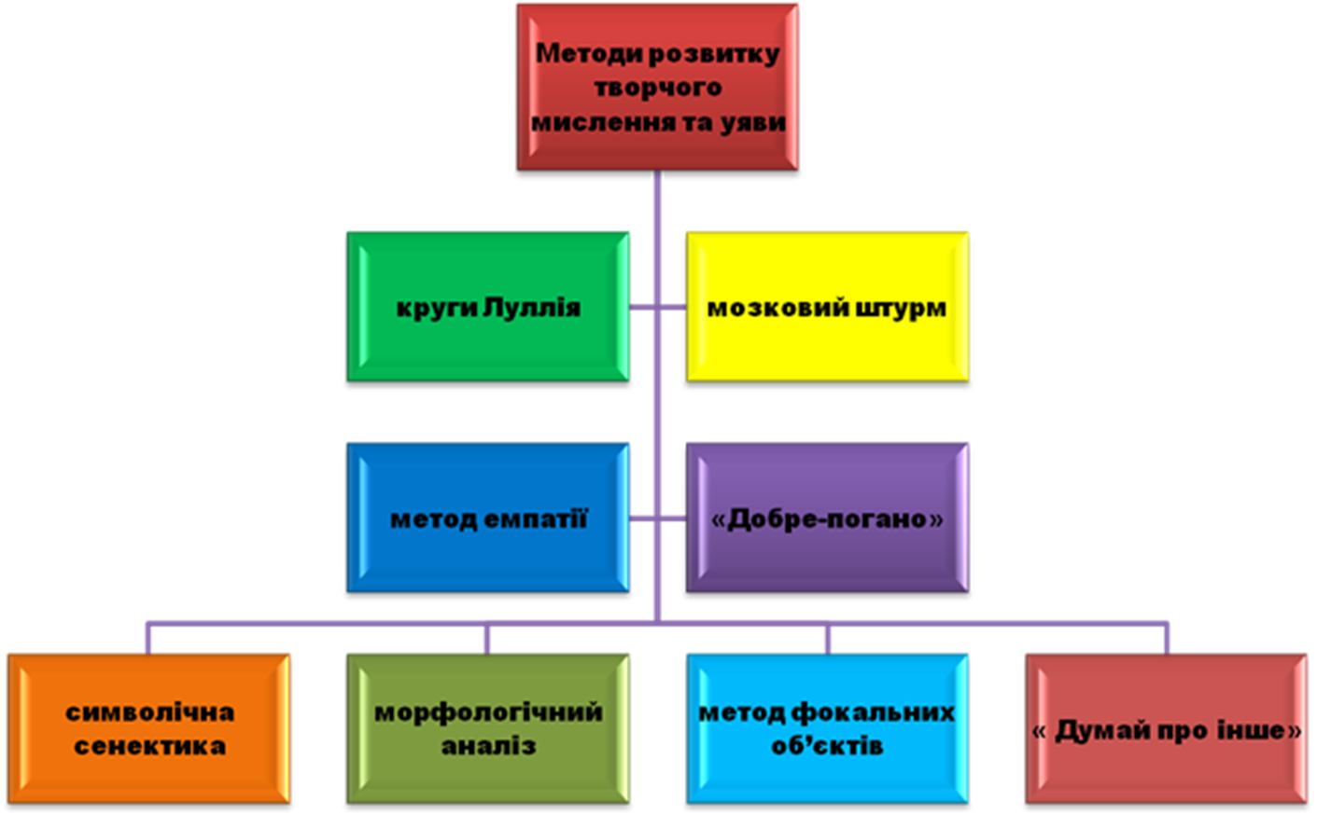

Slide 10
МФО – метод фокальних об’єктів, або метод каталогу, допомагає зняти психологічну інерцію і знайти оригінальне рішення.
Системний оператор – схема талановитого мислення, бачення будь-якого об’єкта у просторових і тимчасових зв’язках з іншими об’єктами.
Метод синектики – об’єднання різнорідних, несумісних предметів, що сприяють розвитку творчого мислення.

Slide 11
Метод фокальних об’єктів (МФО)
Основна ідея – встановлення асоціативних зв’язків визначеного об’єкта з випадковими об’єктами або їх ознаками.
Д О Ш К а | сонце | гумка
 | гаряче | солодка
 | осліплює | тягуча
 | із променями | з наклейками

Slide 12
Е м п а т і я
Суть методу – зробити незнайоме
знайомим, а звичне чужим.
В основі такої роботи лежить особистісне ототожнювання самого себе
з ким або чим – небудь, уміння співпереживати об’єкту в цьому стані.

Slide 13
“ Добре – Погано”
Технологія проведення
Називається об’єкт чи явище (ОЯ).
Потрібно знайти в ньому якнайбільше позитивних і негативних сторін.
Наприклад: Зима
добре
погано

Slide 14
Прийом “Кола по воді”
Послідовність роботи.
Вибрати слово – “камінь” (з 5 – 6 букв,
без м’якого знака, без апострофа).
Записати це слово в стовпчик.
Написати поряд з кожною буквою
будь–який іменник, який починається з даної букви.
Наприклад:
Щ – щука
А – автобус
С – сир
Т – тигр
Я – яблуня
Скласти казку з використанням
усіх слів.

Slide 15
Прийоми фантазування
1. Біном фантазії.
2. Прийом “ Що потім?”
3. Прийом “Фантастичне
продовження”.
4. Прийом “ Кит і кіт”.

Slide 16
1. Інверсія (або зроби навпаки) – змінити властивість, дію, принцип.
Попелюшка стала злою, а сестри добрими. Як зміниться казка?
2. Збільшення чи зменшення об’єкту: Збільшуємо колобка, що буде?
3. Прискорення чи затримка: На Землі перестали рости рослини, що буде?
4. Об’єднання чи роз’єднання: слон + качка = качон, слокачка тощо.
5. Безперервні процеси зробити такими, що перериваються і навпаки: повітря подається частинами, сонце світить постійно. Як зміниться середовище?
6. Знищення чи відродження властивостей об’єкта: Баба Яга стала доброю.
7. Зміна середовища, в якому живе об’єкт: Колобок живе на 16 поверсі. Як втекти?
8. Живий об’єкт наділяється властивостями неживого і навпаки: книга заговорила тощо.

Slide 17
Морфологічний аналіз
Вік | Малюк | Школяр | Юнак | Чоловік | Дідусь
Одяг | Лижний костюм | Смокінг | Скафандр | Шорти і майка | Плащ
Помешкання | Гніздо на дереві | Болотяна кочка | Будиночок на даху | Підводна печера | Квартира
На чому пересувається | Пружинка | Повітряні кульки | Ролики | Пропелер | Авто
Улюблена їжа | Плюшки | Хот-доги | Жаби | Молочна каша | Варення
Характер | Добрий | Злюка | Капосний | Вередливий | Вигадник

Slide 18
Використання описаних методів дає змогу
моїм учням вчитися:
захищати свою думку, наводити аргументи, докази,
використовуючи при цьому свої знання й життєвий досвід;
ставити запитання учителю й товаришам,
з’ясовувати незрозуміле;
рецензувати відповіді;
самостійно виконувати завдання, розраховані на читання
літератури, спостереження;
знаходити не одне, а кілька самостійних рішень;
практикувати вільний вибір знань, переважно пошукових
і творчих;
бути зацікавленим в колективній діяльності та сприяти
творчим пошукам товаришів;
розвивати зв’язне мовлення,мислення, уяву.

Slide 19
До нових зустрічей!

